Slide 1
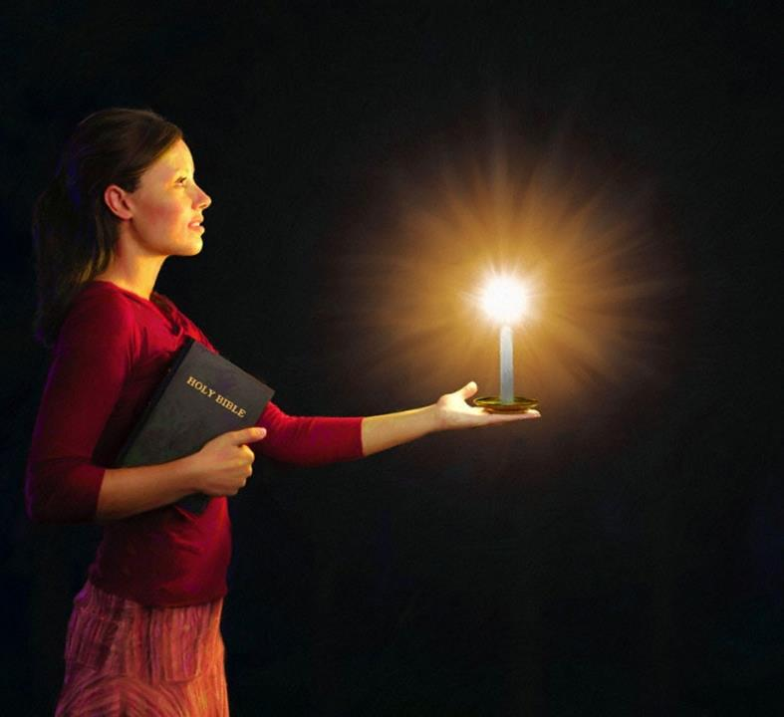
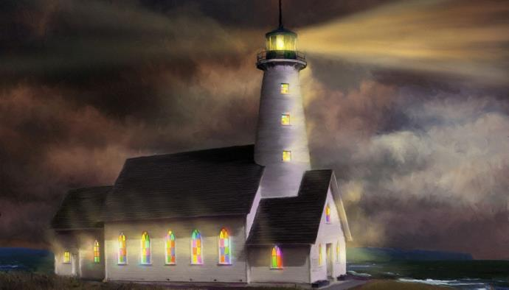
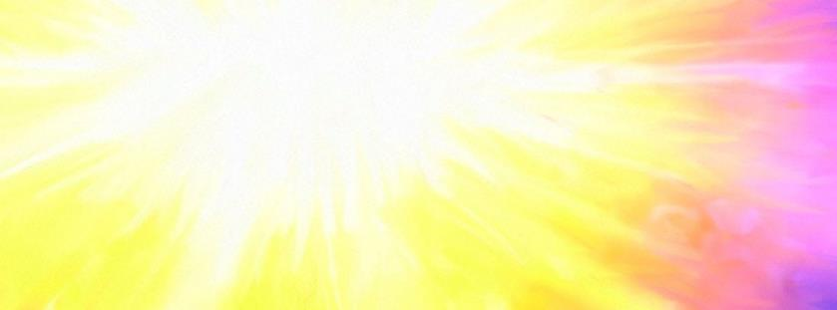
Урок 5 за 31 януари 2024 г.
СВЕТЯЩИ КАТО СВЕТЛИНИ В НОЩТА

Slide 2

„Вършете всичко без роптане и спорове, за да бъдете непорочни и чисти, деца на Бога без недостатък сред изкривено и развратено поколение, сред което блестите като светлини в света”
Филипяни 2:14, 15, NKJV

Slide 3
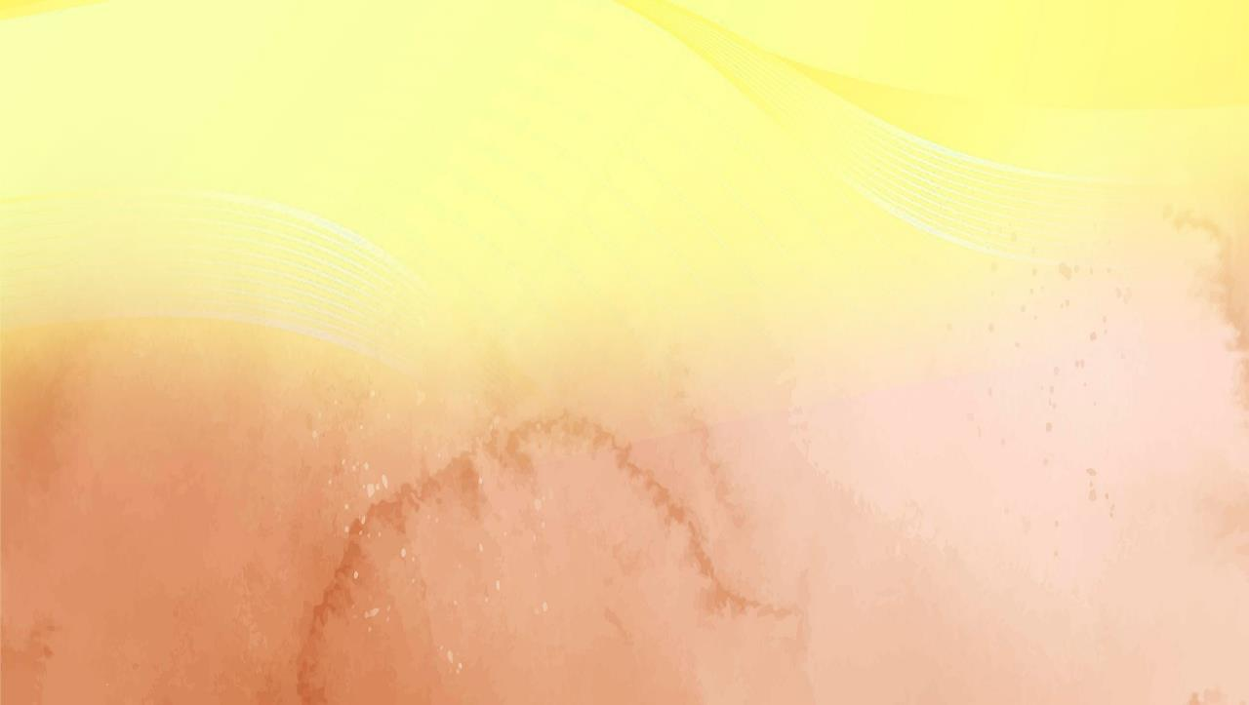
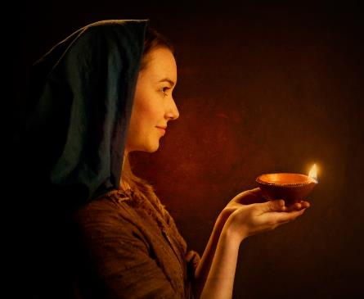



„По същия начин нека вашата светлина блести пред хората, за да видят вашите добри дела и да прославят вашия Отец, Който е на небесата” (Матей 5:16).
В Филипяни 2:12-18 можем да прочетем павловата версия на тази заповед на Исус.
Живеейки в свят, където Божият закон постоянно се потъпква, ние, християните, които желаем да служим на Бога, като живеем в съответствие с него, сме светлини, които светят в тъмнината.
Светила в света:
Отражение на Бога (Филипяни 2:12-13)
Светлина в света (Филипяни 2:14-16)
Жива жертва (Филипяни 2:17-18)
Примери за светлина:
Тимотей (Филипяни 2:19-24)
Епафродит (Филипяни 2:25-30)

Slide 4
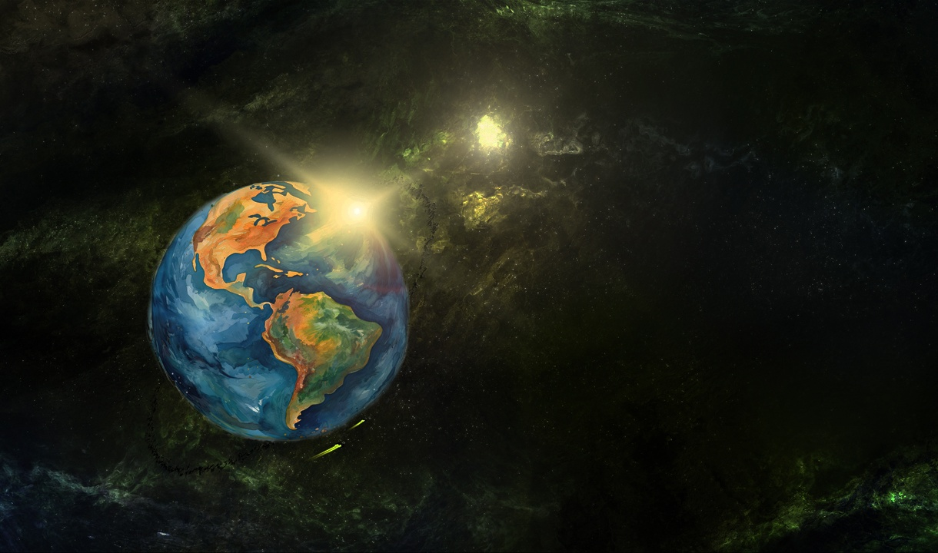
СВЕТЛИНИ В СВЕТА

Slide 5




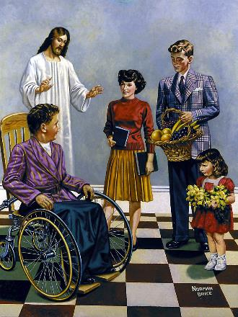
ОТРАЖЕНИЕ НА БОГА
„Защото Бог е този, който действа във вас, за да искате и да действате, за да изпълните Неговата добра воля“ (Филипяни 2:13)
След като майсторски описва унижението и възвисяването на Исус, Павел добавя израза „затова”. Тоест, тъй като Исус се смири и беше възвишен, за да „и всеки език да признае, че Исус Христос е Господ, за слава на Бога Отца” (Филипяни 2:11), вярващите от Филипи (и по-широко казано, всички ние) трябва да направим нещо по този въпрос.
Първата ни задача е да изработим спасението си „с страх и трепет“ (Фил. 2:12). Ако Бог е този, който ни спасява (Тит 2:11), защо трябва да се занимаваме с това?
Страхът и трепетът са изрази, използвани като синоними за служене на Бога (Пс. 2:11). Затова Павел подчертава, че Бог е този, който поражда в нас желанието да правим добро и ни дава силата да го осъществим (Фил. 2:13).

Slide 6


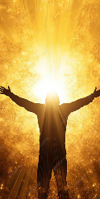

СВЕТЛИНА В СВЕТА
„за да станете непорочни и чисти, „деца на Бога без недостатък в изкривено и извратено поколение“. Тогава ще блестите сред тях като звезди на небето.“ (Филипяни 2:15)
Павел предлага три аспекта, които ще накарат вярващите да блестят в света:
Поддържайте единство (Фил. 2:14)
Когато работим заедно, между нас не трябва да има клюки, критики, съперничество или спорове.
Действайте безупречно (Фил. 2:15)
Послушанието към нашия Отец с простота е в ярък контраст с злото и разпуснатостта, които съществуват около нас.
Бъдете верни на Божието Слово (Фил. 2:16)
Нашите действия и мислене трябва да бъдат в съответствие с това, което учи Библията.
Където тъмнината е най-голяма, светлината блести най-ярко. В един свят, в който Бог е систематично отхвърлян, ние, християните, трябва да блестим със светлината на Христос.

Slide 7




ЖИВА ЖЕРТВА
„Но дори и да бъда излят като възлияние върху жертвата и служението, произтичащи от вашата вяра, аз се радвам и се веселя с всички вас.“ (Филипяни 2:17)
Въпреки че Павел се надяваше да бъде освободен, съществуваше вероятност да бъде осъден. Той представя тази вероятност като „изливане като възлияние“ (Филипяни 2:17).
Жертвоприношението [питейна жертва] се състоеше в изливането на течност върху принасяната жертва (Изх. 29:39-40). В този случай жертвата бяха филипяните.
Филипяните щяха ли да умрат? Ни най-малко. Тяхната жертва се състоеше в „служението на вашата вяра”. Това беше жива жертва, жертва, която всички ние трябва да принесем на Бога (Рим. 12:1).
Павел не се притесняваше да умре, защото неговото свидетелство щеше да даде още по-голяма сила на вярващите, които вече бяха верни свидетели на Евангелието, говореха за него с кураж и се държаха като достойни деца на Бога.

Slide 8
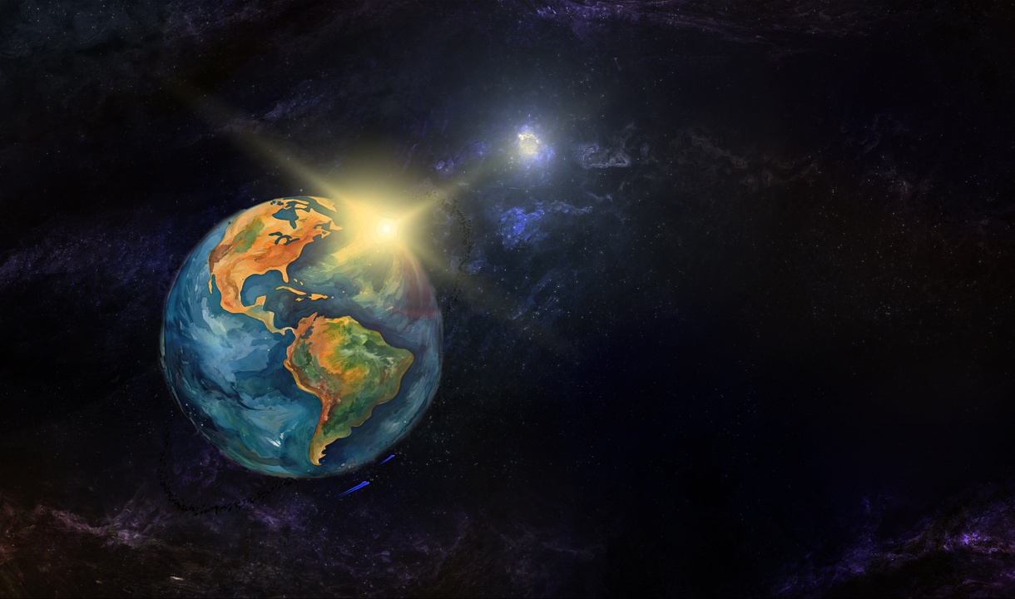
ПРИМЕРИ ЗА СВЕТЛИНА

Slide 9

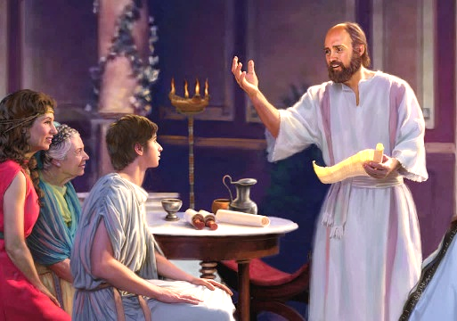


ТИМОТИ
„Но вие знаете, че Тимотей се е доказал, защото като син с баща си е служил с мен в делото на Евангелието” (Филипяни 2:22)
Тимотей беше активен сътрудник на Павел и съавтор на шест послания (2 Коринтяни, Филипяни, Колосяни, 1 Солунци, 2 Солунци, Филимон). Самият Павел го избра за евангелист (Деяния 16:1-3). Какво специално видя Павел в този млад мъж?
Първо, всички „говореха добре за него”. Неговата пригодност за служение беше потвърдена от пророчески думи (1 Тим. 1:18). Като млад мъж, Павел го считаше за свой син (1 Тим. 1:2; 4:12). От своя страна, Тимотей се отнасяше към Павел с уважението и обичта, които синът изпитва към баща си (Фил. 2:22).
Павел го смяташе за толкова ефективен работник, колкото и себе си (1 Кор. 6:10). Той му повери надзора над няколко църкви, като Коринт (1 Кор. 4:17); Филипи (Фил. 2:19); и Солун (1 Сол. 3:2). Той също претърпя затвор като Павел (Евр. 13:23).

Slide 10

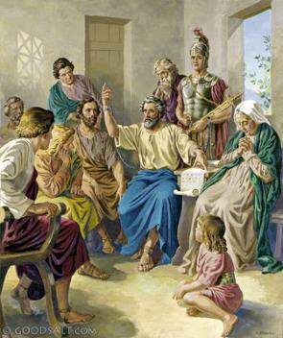


„Но мисля, че е необходимо да ви изпратя обратно Епафродит, моя брат, съработник и съратник, който е и ваш пратеник, когото вие изпратихте да се грижи за моите нужди” (Филипяни 2:25)
ЕПАФРОДИТ
Когато филипяните научили, че Павел е в затвора в Рим, решили да му изпратят помощ, за да задоволят нуждите му (плащане на наем, храна, дрехи и т.н.). Епафродит бил натоварен да донесе тази помощ на апостола (Фил. 4:18; 2:25).
Епафродит не само достави помощта, но и придружи Павел, помогна му в нуждите му и сътрудничи с него в разпространяването на Евангелието.
В своята ревност за Евангелието той рискува живота си и се разболява тежко (Фил. 2:27, 30). Когато филипяните чуха за това, се разтревожиха за него. Това беше основната причина Павел да реши да го изпрати да им достави посланието (Фил. 2:26, 28).
Павел моли „да почитат хора като него” (Фил. 2:29 NIV). Епафродит без съмнение беше верен християнин.

Slide 11

„Докато Исус, нашият Застъпник, се застъпва за нас в небесата, Светият Дух работи в нас, за да желаем и да вършим Неговата добра воля. Цялото небе се интересува от спасението на душата. Тогава защо да се съмняваме, че Господ ще ни помогне и ни помага? Ние, които учим хората, трябва сами да имаме жизнена връзка с Бога. В Духа и Словото трябва да бъдем за хората като извор, защото Христос е в нас извор на вода, извираща за вечен живот. Скръбта и болката могат да изпитат нашето търпение и нашата вяра, но блясъкът на присъствието на Невидимия е с нас и ние трябва да скрием себе си зад Исус.“
Е. Г. Уайт (Ще получите сила, 8 декември)

